Slide 1
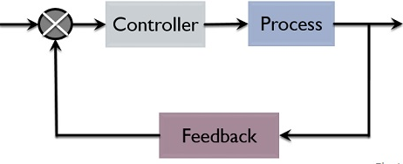
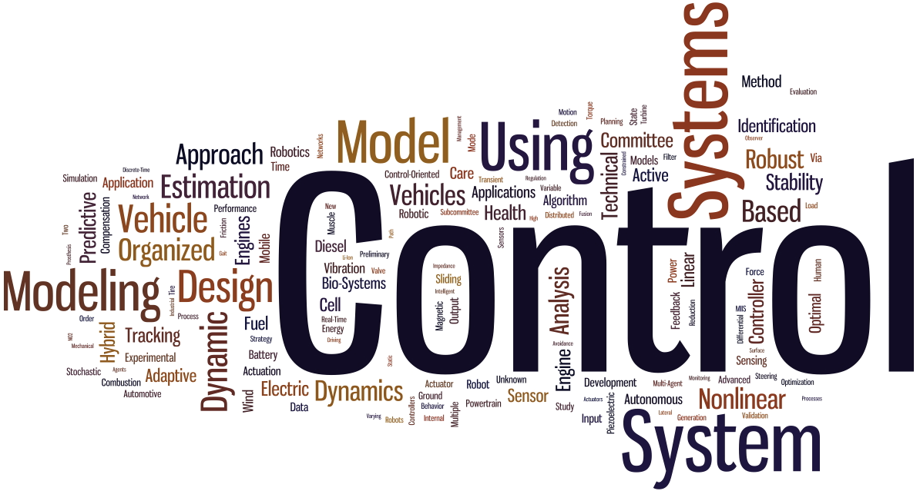



Ch. 4 ระบบควบคุมในการเกษตร
Anumat Engkaninan

Slide 2
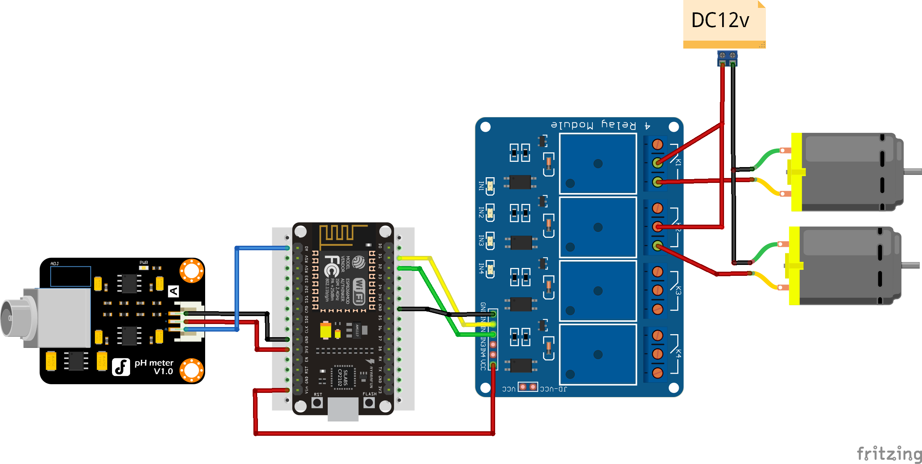
การทดลองควบคุม pH และ EC ด้วยตัวควบคุม Bang Bang
ECcontrol_Scheduler.ino
PHcontrol_Scheduler.ino

Slide 3
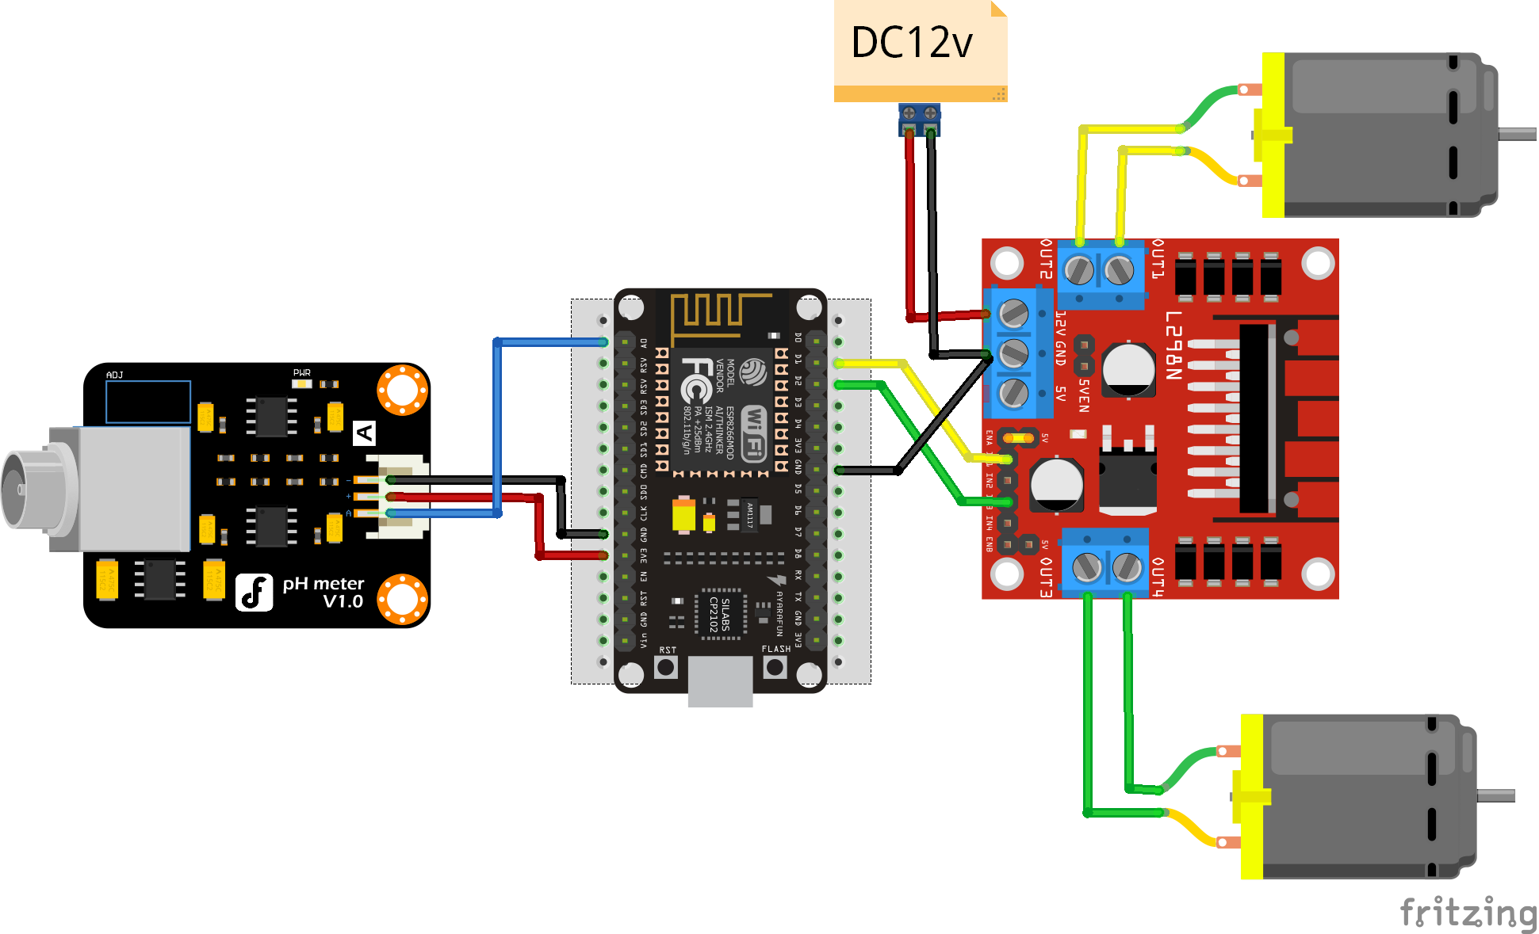
การทดลองควบคุม pH และ EC ด้วยตัวควบคุม PID
PH_pid_control.ino

Slide 4
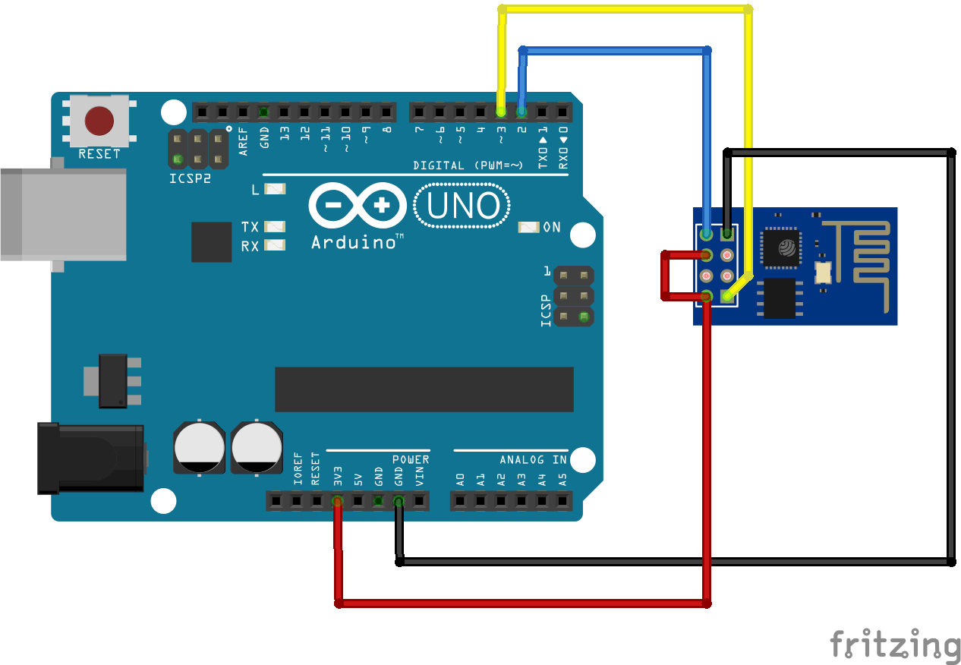
การทดลอง Arduino UNO เชื่อมต่อ wifi
uno_esp01_blynk.ino
uno_esp01_netpie.ino

Slide 6
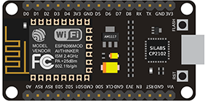
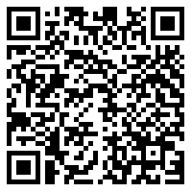
เอกสารอ้างอิง
Control Systems Engineering, 7th Ed. Norman S. Nise, WILEY, 2015.
Modern Control Engineering, 12th Ed. Richard C. Dorf and Robert H. Bishop, Prentice-Hall, 2011.
ระบบควบคุม Control Systems, ปรับปรุง: 19 ก.ย. 2555, สุชาติ จันทร์จรมานิตย์

